Slide 1

MODERNÍ NÁSTROJE EFEKTIVNÍHO MANAGEMENTU (3. tutoriál)
M. Rössler

Slide 2
7. VYBRANÉ NÁSTROJE INFORMATIKY A ŘÍZENÍ INFORMAČNÍCH TECHNOLOGIÍ

Slide 3
MANAGEMENT INFORMATIKY A ŘÍZENÍ IT

Slide 4
„Neexistuje příliš mnoho možností, jak podnik řídit. Nemůžete si vybrat z tisíce alternativ. Věřím v jednoduchou logiku rozhodování. Kdyby nás bylo šest na jednom místě a dostali bychom stejné informace, ve většině případů bychom dospěli ke stejným závěrům. Problém je ale v tom, že nemáme všichni stejné informace. Každý dostane pouze jejich část. Podnikání není složité. Komplikace se objevují až tehdy, ztratí-li člověk přístup k informacím.“ (Jack WELCH)

Slide 5
INFORMATIKA A ŘÍZENÍ IT
Informatika a řízení ICT je v praxi zahrnuje všechny metody řízení a analytické techniky, jejichž předmětem je řízení informací, dat nebo informačních a komunikačních technologií, tedy jejich dennodenní provoz, jejich rozvoj, zavádění nových informačních technologií, zajištění bezpečnosti dat a informací a také vývoj software.
Částečně zasahuje i do řízení znalostí.
Informatika v podniku nesmí být oddělena od celkové architektury organizace a jejích potřeb - musí být měřitelné její náklady a přínosy (užitek) pro zákazníka i pro fungování organizace.
Za kvalitu služeb informatiky v podniku je odpovědný ředitel či manažer IT (používá se zkratka CIO).

Slide 6
ŘÍZENÍ IT
Řízení IT zahrnuje zhruba čtyři okruhy činností, procesů a metod, které jsou důležité pro informační systém v každé organizaci:
Řízení obsahu (data, informace, znalosti)
Řízení procesů provozu a rozvoje informačního systému
Řízení architektury informačního systému
Řízení vývoje software

Slide 7
ŘÍZENÍ OBSAHU
Řízení obsahu se zabývá tématem správy a uchování informací, dat a znalostí, je důležité pro kvalitu obsahu, a zahrnuje všechny přístupy jako jsou:
Informační management
Informační strategie organizace
Informační strategie podle Tofflerových
Ochrana a bezpečnost dat a informací
Řízení dat
Dublin Core (DC)
Údržba a řízení dat
Metody čištění dat
Řízení znalostí

Slide 8
ŘÍZENÍ PROCESŮ PROVOZU A ROZVOJE ICT
Řízení procesů provozu a rozvoje ICT se zabývá procesy a způsobem provozování informačního systému organizace a všemi informačními a komunikačními technologiemi.
Pro nastavení a řízení procesů existují různé metody a rámce:
CMMI-SW
COBIT
ITIL
ITSM
MMDIS

Slide 9
ŘÍZENÍ ARCHITEKTURY INFORMAČNÍHO SYSTÉMU
Řízení architektury informačního sytému se zabývá procesy, metodami, přístupy či standardy, které pomáhají budovat vnitřní logiku informačního systému jako celku podle potřeb podniku:
Systémová integrace
SOA – Service Oriented Architecture
MMDIS
TOGAF
(ZIFA) Zachman Framework (ZIFA)
Přístupy k návrhu architektury informačního systému
SOA (Service Oriented Architecture)
SCA - Service Component Architecture

Slide 10
METODY A METODIKY ŘÍZENÍ VÝVOJE SOFTWARE

Slide 11
Základní metody řízení vývoje software:
Code and Fix
Vodopádový model
Fontánový model
Prototypování
Spirálový model

Slide 12
Klasické metodiky řízení vývoje software:
Unified Process (UP)
Rational Unified Process (RUP)
Enterprise Unified Process (EUP)
Microsoft Solutions Framework (MSF)
AllFusion Process Library
OPEN/OML

Slide 13
PROGRAMOVACÍ JAZYKY NEJČASTĚJI POUŽÍVANÉ PRO VÝVOJ PODNIKOVÝCH APLIKACÍ

Slide 14
WEBOVÉ APLIKACE
ASP.NET
Java
Javascript
Perl
PHP
Python
Ruby

Slide 15
DESKTOPOVÉ APLIKACE
C#
C++
Java
Pascal
Visual Basic

Slide 16
PODNIKOVÉ INFORMAČNÍ SYSTÉMY
ABAP
Java

Slide 17
PRÁCE S DATABÁZEMI
PL/SQL
SAS
SQL
T-SQL
Visual FoxPro

Slide 18
BUSINESS PROCESY
BPEL (Business Process Execution Language

Slide 19
ANALYTICKÉ A MODELOVACÍ TECHNIKY POUŽITELNÉ V ŘÍZENÍ INFORMACÍ, DAT I ICT
BPMN – Business Process Modelling Notation
IDEF (Integration DEFinition)
UML (Unified Modeling Language)

Slide 20
STANDARDY A RÁMCE V OBLASTI ŘÍZENÍ INFORMACÍ A ICT
ISO 8000
ISO 9001
ISO 15504
ISO 20000
Dublin Core (DC)
CIMOSA
TOGAF
Zachman Framework (ZIFA)

Slide 21
SOA

Slide 22
SOA
SOA (Service Oriented Architecture), lze přeložit jako architektura orientovaná na služby, službově orientovaná architektura nebo nejčastěji jako servisně orientovaná architektura. Stabilní je zkratka SOA, která se nepřekládá.
Service Oriented Architecture (SOA) nepředstavuje konkrétní technologii, ale spíše koncept či přístup k tvorbě informačních systémů.
V pojetí SOA představuje informační systém, software nebo aplikace provázanou množinu poskytovaných služeb, které jako celek tvoří požadovanou funkcionalitu.

Slide 23
VÝHODY SOA
V pojetí SOA je informační systém rozvíjen a řízen s důrazem na služby, tedy CO chceme aby aplikace dělala (nebo celý informační systém dělal).
Výhodou takového přístupu je, že firma (jako spotřebitel služby) se nestará o to, kde se aplikace nachází a jak funguje.
SOA tedy dává firmě větší volnost v tom, že může jednotlivé komponenty svého informačního systému (typicky jednotlivé aplikace) snadněji měnit.
Takové volné spojování jednotlivých aplikací nebo jejich částí vede k vyšší transparentnosti celého systému a snížení závislosti na konkrétních použitých technologiích.

Slide 24
ZÁKLADNÍ PRINCIPY SOA
Standardizovaný kontrakt služeb (Standardized Service Contract)
Volné spojení (Loose coupling)
Abstrakce služby
Přepoužitelnost služby
Autonomie služby
Služba přes příslušnosti
Zjistitelnost služby
Rozložitelnost služby
Interoperabilita služby

Slide 25
SKLADBA SOA
SOA rozlišuje tzv. poskytovatele služby (Service Provider) a konzumenta služby (Service Consumer).
Jednotlivé služby jsou do jisté míry samostatné celky, které mohou být obvykle vyvíjeny, provozovány či nahrazeny nezávisle na ostatních službách systému.

Slide 26
SLUŽBY
Služby v tomto pojetí představují určité stavební kameny, pomocí nichž lze vytvářet složitější funkční celky a které (samostatně) provádí definovanou činnost, přičemž každá služba má jednoznačně definované rozhraní, pomocí kterého komunikuje s ostatními komponentami informačního systému.
Servisně orientovaná architektura se nezabývá otázkou vnitřní implementace jednotlivých služeb. Služba představuje uzavřený celek, u kterého známe pouze jeho rozhraní, nikoliv jeho vnitřní strukturu.

Slide 27
TECHNICKÉ HLEDISKO SLUŽEB
Z technického hlediska bývají služby nejčastěji implementovány jako webové služby (Web Services - WS), nicméně existují i další způsoby realizace.
Obecně lze servisně orientovanou architekturu a služby charakterizovat těmito pojmy:
Modularita (Modularity)
Znovu použitelnost (Reusability)
Volné vazby (Loose Coupling)
Interoperabilita (Interoperability)

Slide 28
GDPR

Slide 29
GDPR (GENERAL DATA PROTECTION REGULATION)
Nařízení Evropské unie, které má zvýšit ochranu osobních údajů občanů EU.
Je platné a povinné pro všechny firmy a organizace, které shromažďují, zpracovávají nebo uchovávají osobní údaje Evropanů.
Vstoupil v účinnost 25. 05. 2018.
Cílem GDPR je chránit osobní data občanů zemí EU.

Slide 30
KOHO SE POVINNOST SPLNIT GDPR TÝKÁ?
Povinnost splnit požadavky ochrany osobních dat dle směrnice GDPR se dotkne každého jednotlivce, podnikatele, firmy a organizace, které shromažďují, zpracovávají nebo uchovávají osobní údaje občanů některé ze zemí Evropské unie.
Týká se tedy nejen evropských firem, ale také jakékoliv neevropské firmy nebo organizace, která na evropském trhu působí.
Vzhledem k tomu, že každá firma, která má alespoň jednoho zaměstnance, zpracovává osobní údaje, týká se tato povinnost prakticky všech podnikajících subjektů.

Slide 31
Jakých údajů se GDPR týká? (1)
Týká se osobních údajů všech lidí, jejichž osobní údaje jsou u firmy vedeny
osobní údaje zaměstnanců
osobní údaje zákazníků
osobní údaje dodavatelů
osobní údaje dalších lidí

Slide 32
Jakých údajů se GDPR týká? (2)
GDPR rozšiřuje obecný termín osobních údajů o další informace.
Za osobní údaje tedy považuje:
jméno a příjmení
pohlaví
věk a datum narození
rodinný stav
e-mailová adresa
telefonní číslo
státem vydané identifikační údaje (např. rodné číslo, číslo OP, číslo pasu atd. )
IP adresa
další citlivé údaje, genetické a biometrické údaje (budeme průběžně upřesňovat)

Slide 33
Co znamená GDPR pro firmy a organizace?
Do 25. 05. 2018 musí všechny firmy provést revizi svých procesů, postupů a používaných evidencí, aplikací či informačních systémů, ve kterých jsou vedeny osobní údaje.
Firmy tedy musí zavést organizační, procesní a technická opatření tak, aby prokázaly soulad s požadavky GDPR.
Firmy dále budou muset:
doložit, že zpracovávají pouze data nezbytná ke konkrétnímu účelu
prokazatelně doložit, jak nakládá s osobními údaji po celou dobu zpracování
vést data bezpečným a prokazatelných způsobem a prokázat, kdo k nim má přístup
v případě narušení bezpečnosti (jinými slovy v případě úniku osobních údajů) bude muset toto oznámit

Slide 34
UPŘESNĚNÍ
Nařízení GDPR ale firmám neříká JAK to mají udělat, pouze říká, co mají splnit - jaké povinnosti mají naplnit.
Neříká nic o tom pomocí jakých nástrojů, software, standardů mají GDPR naplnit.
To je věcí firem a jejich rozhodnutí, jakým způsobem požadavky nařízení splní.
Pokud organizace nemá vhodný informační systém, bude to znamenat velkou administrativní zátěž.
Organizacím od 250 zaměstnanců dává nařízení povinnost zřídit nezávislou pozici DPO (Data Protection Officer).
Úkolem DPO je dohled nad dodržováním pravidel zacházení s osobními údaji.
V případě nedodržení povinností vyplývajících z nařízení zavádí GDPR vysoké pokuty, jejichž výše může dosáhnout až 4 % z celkového obratu společnosti nebo až 20 milionů EUR.

Slide 35
CO ZNAMENÁ GDPR PRO LIDI, PRO KAŽDÉHO Z NÁS?
Základní práva každého občana Evropské unie jako zákazníka a/nebo jako zaměstnance budou díky nařízení posílena.
Ať už firma sídlí v Evropské unii či kdekoli jinde na světě, pokud uchovává osobní data občanů Evropské údaje, nařízení GDPR se na ni vztahuje.
Nová základní práva jsou:
Právo na přístup k osobním údajům - každý občan EU (GDPR jej nazývá subjekt údajů) má právo vědět, jaké osobní údaje o něm firma (správce údajů) eviduje.
Právo na přenositelnost údajů - osobní údaje si každý člověk může vzít s sebou, tedy například k novému zaměstnavateli
Právo na výmaz osobních údajů - firma (správce) musí smazat veškeré osobní údaje, u nichž pominul důvod jejich uchovávání.

Slide 36
MMDIS

Slide 37
MMDIS (MULTIDIMENSIONAL MANAGEMENT AND DEVELOPMENT OF INFORMATION SYSTEMS)
(Nepřekládá se, používá se uvedená zkratka.)
MMDIS je metodika strategického řízení informačních systémů, která je od roku 1990 vyvíjena na Katedře informačních technologií na Vysoké škole ekonomické v Praze.
Základním principem této metodiky při návrhu informačního systému je zohlednění všech faktorů (dimenzí), které ovlivňují návrh, zavedení, používání i dalšího rozvoje IS/ICT.

Slide 38
ZÁKLADNÍ DIMENZE DLE MMDIS
Funkce/procesy (PRO)
Data/informace(INF)
Organizační a legislativní aspekty (ORG)
Pracovní, sociální a etické aspekty - aspekty lidských zdrojů (PRA)
Software (SW)
Hardware (HW)
Uživatelské rozhraní (UR)
Bezpečnost(BE)
Ekonomické a finanční aspekty (EKO)

Slide 39
VYUŽITÍ METODIKY
Tato metodika se dá použít jak pro vývoj nových prvků informačního systému, tak i pro rozvoj již existujícího informačního systému.

Slide 40
AGILNÍ METODY ŘÍZENÍ VÝVOJE SOFTWARE

Slide 41
AGILNÍ METODIKY ŘÍZENÍ VÝVOJE SOFTWARE
Extrémní programování (eXtreme Programming, XP)
Scrum
Dynamic System Development Method (DSDM)
Adaptive Software Development (ASD)
Feature-Driven Development (FDD)
Lean Development
Crystal Clear
Agile Unified Process (AUP)
Essential Unified Process (EssUP)
Open Unified Process (OpenUP)
Basic Unified Process (BUP)
Select Perspective

Slide 42
SCRUM

Slide 43
AGILNÍ PROJEKTOVÉ ŘÍZENÍ
Interaktivní způsob řízení projektů.
Je protikladem tradičního řízení projektů, tzv. vodopádového řízení.

Slide 44
JAK V PRAXI VYPADÁ AGILNÍ ŘÍZENÍ PROJEKTŮ?
Agilní přístup k řízení projektů se uplatňuje v projektech, u kterých je jasný rámcový cíl, ale z nejrůznějších důvodů nelze přesně definovat všechny dlouhodobé požadavky bez průběžných prototypů.
Používá se tedy, když nelze určit detailní plán projektu včetně detailních požadavků (což je postup typický pro tradiční, vodopádový přístup).
Agilní přístup k řízení projektů je interaktivní, pružný a přírůstkový.
V praxi to znamená těsnou a neustálou (inkrementální) spolupráci mezi projektovým týmem, který vytváří průběžné prototypy a mezi zákazníkem, který dává zpětnou vazbu na základě které se upřesňuje zadání.
Agilní řízení projektů se proto uplatňuje u velmi komplexních systémů u kterých se detailní požadavky tvoří nebo upřesňují průběžně na základě zkušeností s prototypy z jednotlivých iterací.

Slide 45
AGILNÍ METODY PRÁCE
Při agilních metodách práce se realizují malé porce výsledků (prototypy) v každém vývojovém cyklu v těsné spolupráci se zákazníkem.

Slide 46
AGILNÍ PŘÍSTUP - POŽADAVKY
Agilní přístup k řízení projektů vyžaduje schopné jednotlivce, kteří jsou schopni tento způsob řízení zvládnout.
Není možné jej univerzálně uplatnit vždy, ve všech typech projektů a ve všech týmech.
Uplatňuje se ve vývoji software, ale stejně tak dobře v ostatních oblastech, kde je projekt silně inovační, vyžaduje průběžné korekce a nápady a je možné vše průběžně komunikovat se zákazníkem.

Slide 47
AGILNÍ PŘÍSTUP - KONTEXT
Agilní přístup k řízení projektů má blízko k lean technikám a přístupům jako je Kaizen nebo Six Sigma, protože má silně prozákaznický charakter, všechny aktivity v průběhu vývoje jsou zaměřené účelově na dosažení požadovaného výsledku a tím je minimalizováno plýtvání výrazněji než u tradičních postupů.

Slide 48
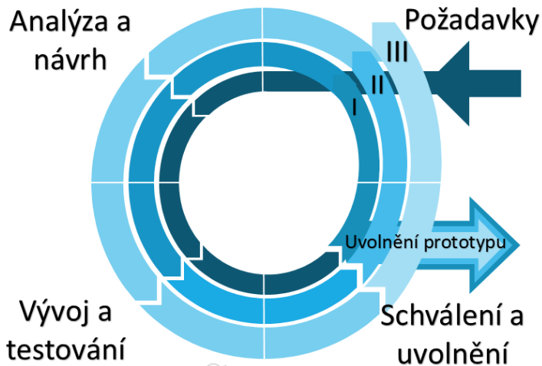
AGILNÍ PŘÍSTUP

Slide 49
BPMN

Slide 50
BPMN (BUSINESS PROCESS MODELLING NOTATION)
Jde o grafickou notaci určenou k popisu podnikových procesů, která se používá při jejich modelování a analýze.
V současné době jde o poměrně široce uznávaný de-facto standard pro grafické zobrazení analýzy procesů, více se dozvíte na domovských stránkách OMG/BPMI.

Slide 51
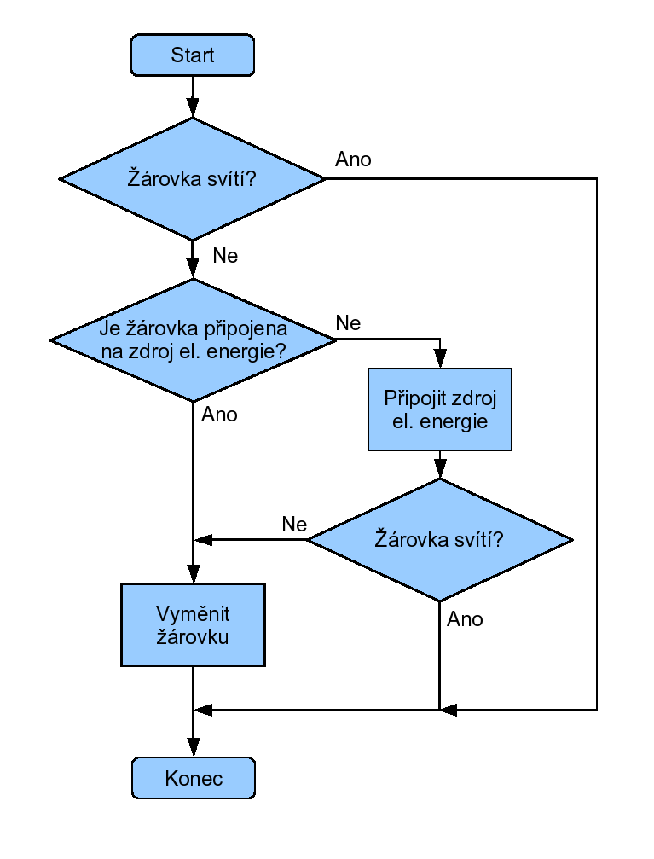
PŘÍKLAD

Slide 52
8. VYBRANÉ NÁSTROJE FACILITY MANAGEMENTU

Slide 53
FACILITY MANAGEMENT

Slide 54
FACILITY MANAGEMENT
Oblast řízení, která zajišťuje provoz a rozvoj infrastruktury a souvisejících služeb, které podporují a zvyšují efektivnost hlavních procesů organizace.
Zahrnuje správu budov, správu infrastruktury organizace, nákup podpůrných služeb a celkové slaďování pracovního prostředí organizace.
Facility management tedy zajišťuje správu a rozvoj pracovního prostředí.
Má úzkou vazbu na řízení lidských zdrojů, management organizace a řízení služeb.
Často je pojem Facility management chybně spojován pouze s externím zajištěním těchto služeb (tzv. outsourcingem), nicméně pro samotný facility management nezáleží na tom, zdali jsou tyto procesy zajišťovány nějakou formou outsourcingu nebo zdali si organizace související procesy či služby zajišťuje sama.
Vzhledem k tomu, že každý podnik, každá organizace má nějakou infrastrukturu, majetek či pracovní prostředí, týká se facility management v nějaké své podobě každého podniku.

Slide 55
INFORMAČNÍ TECHNOLOGIE VE FM
Se soustředí především na popis infrastruktury a zdrojů, které jsou v rámci Facility Managementu využívány.

Slide 56
SOFTWARE VE FM
Software, aplikace v oblasti facilitu managementu se dělí zhruba do těchto kategorií:
BIM (Building Information Modeling)
CAFM (Computer Aided Facility Management)
CIFM (Computer Integrated Facility Management)
CMMS – Systémy pro plánování a řízení údržby a servisu
FMS (Facility Management Systems)

Slide 57
DEFINICE IFMA
Facility management je pojem, který se obvykle nepřekládá.
Existuje mnoho různých definic této oblasti řízení, důležitá je definice IFMA (International Facility Management Association):
“Facility management je soubor metod řízení, které pomáhají v organizacích sladit pracovní prostředí, pracovníky a pracovní činnosti. Zahrnuje v sobě principy obchodní administrativy, architektury, humanitních a technických věd.”

Slide 58
„LEGISLATIVA“ FM - STANDARDY
Základní norma v oblasti Facility managementu je EN15221.
V současnosti částečně přechází do systému norem ISO jako ISO 41000.

Slide 59
„NOVÁ“ LEGISLATIVA FM
Od roku 2007 platí v EU evropská norma ČSN EN 15221.
Její první dva díly se postupně rozrostly až na současných 7 dílů.
Slovenská a Česká republika jsou na špičce praktického užívání tohoto standardu.
Na jaře roku 2018 byla oficiálně vydána norma ISO 41001 „Facility management – Systémy řízení – Požadavky s návodem k použití“, která završila první fázi kompletace celosvětové normy ISO 41000.
Doplnila tak podzimní díly ISO 41011 – „Facility management – Slovník“ a ISO 41012 – „Facility management – Pokyny pro strategické získávání a vypracování dohod“.
Tyto tři díly tak nahradí první dva díly ČSN EN 15221.
Nejedná se o náhradu zcela identickou, jednotlivé odlišnosti však můžeme považovat spíše za „kosmetickou“ úpravu a doplnění EU standardu.

Slide 60
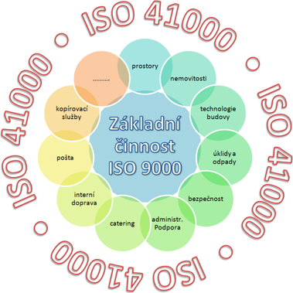
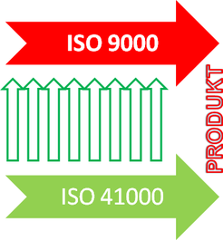
ISO 41000
PARTNERSTVÍ ISO 9000 a ISO 41000
STRUKTURA ČINNOSTÍ DLE ISO 41000

Slide 61
STRUKTURA FM - PŘÍKLADY
Facility management zahrnuje řadu oblastí jako jsou:
Management budov
Cable management
Area management
Cleaning management
a další

Slide 62
ANALÝZA PROCESŮ

Slide 63
ANALÝZA PROCESŮ
Analýza procesů někdy též Procesní analýza (anglicky Process analysis) znamená analýzu toku práce v organizacích, tedy analýzu jednotlivých procesů.
Pomáhá pochopit, zlepšit a řídit procesy v organizaci.
Analýza procesů je tedy analýza zaměřená na postup práce od jednoho člověka k druhému, přičemž popisuje vstupy, výstupy, jednotlivé kroky a případně též spotřebu zdrojů.
Zjednodušeně je analýza procesů o tom, “jak se co dělá” či “jak co probíhá”.
Může se jednat o analýzu jednoho konkrétního procesu nebo komplexní analýzu všech procesů organizace.

Slide 64
PROČ ORGANIZACE ANALYZUJÍ SVÉ PROCESY?
V zásadě ze tří důvodů:
Aby byly procesy popsány (např. pro účely popisů pracovních náplní, návodů, postupů práce nebo pro funkční specifikaci při vývoji aplikací)
Aby byly procesy řízeny či automatizovány (například automatické schvalování faktur)
Abychom mohli procesy zlepšit, optimalizovat

Slide 65
K ČEMU JE ANALÝZA PROCESŮ V PRAXI?
Procesní analýza je jednou z nejdůležitějších analytických technik, které organizace v praxi používají.
Využijeme ji kdykoliv, když potřebujeme zjistit či popsat tok práce, zlepšit výkonnost, účelnost, efektivnost, hospodárnost nebo profitabilitu.
Procesní analýza je výchozí bod pro další optimalizaci či reengineering.
Analýza procesů pomáhá jednotlivé procesy identifikovat, popsat, vizualizovat a dát do vzájemných souvislostí.
Může poskytnout jak detailní, tak přehledový obrázek o podnikových procesech a zvýraznit nedostatky či problémy.

Slide 66
VYUŽITÍ ANALÝZY PROCESŮ
Typické příklady:
Popis procesů určený pro vnitřní předpisy/směrnice.
Popis procesů jako podklad pro nastavení workflow.
Popis procesů pro pracovní náplně.
Popis procesů pro zákazníky či obchodní partnery (např. jak mají postupovat při nákupu).
Popis procesů jako podklad pro zavedení nových systémů, aplikací informačního systému podniku.
Je využívána jako podklad pro zadání pro podnikové aplikace, ve kterých se podpora procesů realizuje (např. ERP aplikace, HRM aplikace a podobně).
Následná optimalizace procesů nebo či zásadní reengineering procesů s cílem zlepšení, snížení nákladů, zjednodušení či zrychlení procesů, odstranění nedostatků.

Slide 67
TYPICKÉ VÝSTUPY ANALÝZY PROCESŮ
Jsou to zejména procesní modely nebo celková mapa procesů v organizaci.
Výstupy mohou mít grafickou podobu (procesní modely) ale také formu slovního či jinak strukturovaného popisu procesů.

Slide 68
JAKÁ JSOU RIZIKA PROCESNÍ ANALÝZY?
Nebezpečí se může skrývat v nesprávně provedené analýze, špatně zvoleném postupu a nástroji procesní analýzy.
Mnohdy se věnuje nepřiměřeně velká práce samotné analýze v porovnání s jejími skutečnými přínosy.
Je proto vhodné správně zvolit metodiku, nástroj.
Z toho důvodu si organizace často najímají specializované odborníky.

Slide 69
JAKÝ JE POSTUP PŘI ANALÝZE PROCESŮ?
Vzhledem k široké paletě využití procesní analýzy, není možné říci univerzální metodiku - postup a forma analýzy procesů se vždy musí odvíjet od konkrétní potřeby a konkrétní situace organizace.
Při analýze procesů lze postupovat od analýzy jednotlivých procesů (tzv. popisy procesů či modely jednotlivých procesů) a jít odspoda-nahoru nebo při komplexní analýze procesů využít tzv. mapu procesů.
Výsledkem procesní analýzy může být (v závislosti na použité metodice a nástrojích) obyčejný textový popis nebo sofistikovaný procesní model se zobrazením všech závislostí (kdo, co dělá, jaká data vznikají, jaké technologie se používají atd.).

Slide 70
KDO PROCESNÍ ANALÝZU PROVÁDÍ?
Procesní analýzu může provádět zkušený pracovník stejně dobře jako externí poradenská firma.
Služeb externistů organizace využívají zejména v situacích, kdy potřebují procesy optimalizovat a hledají zkušenosti a nejlepší praxe odjinud nebo potřebují tzv. “pohled zvenku”.

Slide 71
POZNÁMKA
Jednorázová, intenzivní forma procesní analýzy se někdy nazývá jako Procesní audit.

Slide 72
JAKÉ METODY A TECHNIKY SE PŘI ANALÝZE PROCESŮ ČASTO POUŽÍVAJÍ?
TOC (Theory of Constraints) – teorie omezení
Force Field Analysis (FFA) - analýza silových polí
Diferenční analýza (Gap analýza)
VSM (Value Stream Mapping) – mapování toku hodnot
Value Added Analysis
Ishikawův diagram
Brainstorming
Metoda kritické cesty – CPM (Critical Path method)
FMEA (Failure Mode and Effect Analysis)
Affinity Diagrams
Demingův diagram (Deming Cycle, PDCA Cycle)
CEDAR (Cause and Effect Diagram with the Addition of Cards
Korelační diagram (Scatter Diagram)
Histogram
Paretovo pravidlo (Pravidlo 80/20)
Pozorování (Observation)
Časové snímky

Slide 73
JAKÉ EXISTUJÍ METODIKY MODELOVÁNÍ PROCESŮ?
Flowchart diagram
BPMN (Business Process Modeling Language)
UML (Unified Modeling Language)
Metodika ARIS (prof. A.W.Scheer)
Metodika IDEF3
Metodika PDT

Slide 74
MAPA PROCESŮ

Slide 75
MAPA PROCESŮ
Mapa procesů nebo také procesní model firmy (anglicky Process map) je označení přehledu procesů v organizaci nebo její části.
Na rozdíl od modelu procesu, což je pojem používaný pro detailní popis jednoho konkrétního procesu.
Mapa procesů člení obvykle procesy dle přidané hodnoty v organizaci na:
Je to přehledné členění všech procesů a činností v organizaci a obvykle dělí procesy ve firmě na tyto tři hlavní oblasti:
Hlavní procesy (Core Business) - zde se tvoří přidaná hodnota (výroba nebo poskytování služeb)
Řídicí procesy - jsou třeba k řízení firmy
Podpůrné procesy (Support Processes) - jsou třeba k fungování firmy
Mapa procesů může být na konceptuální úrovni univerzální, na úrovni detailní (logického, či fyzického popisu) se obvykle nazývá jako referenční procesní mapa nebo referenční procesní model.

Slide 76
VÝHODA POUŽITÍ MAPY PROCESŮ
Výhoda použití mapy procesů při analýze je rychlejší průběh.

Slide 77
OBLASTI MOŽNÉHO PRAKTICKÉHO VYUŽITÍ MAPY PROCESŮ
Procesní řízení
Procesní analýza (Process Analysis)
Reengineering procesů
Redesign procesů
Optimalizace procesů
Řízení procesů (Process Management)
Procesní audit
Řízení výkonnosti firmy
Identifikace KPI (klíčové indikátory výkonnosti)
Management organizace
Popis kompetencí v organizaci

Slide 78
INSOURCING

Slide 79
INSOURCING/OUTSOURCING
Insourcing lze volně přeložit jako začlenění, v praxi se nepřekládá a používá se anglický výraz Insourcing.
V praxi jde buď o opak outsourcingu, tedy začlenění (včlenění) původně externě zajišťovaných služeb (outsourcing), procesů a činností zpět dovnitř organizace nebo o začlenění cizích procesů do vlastní činnosti s cílem zefektivnit související procesy.
Opakem je outsourcing.
Volba výhodnosti externího nebo interního zajištění je součástí zejména řízení služeb nebo řízení procesů.

Slide 80
OUTSOURCING

Slide 81
OUTSOURCING
Outsourcing lze volně přeložit jako vyčleňování nebo externí zajištění.
V praxi jde o vyčlenění služeb, procesů nebo zdrojů (zejména ICT či infrastruktury) a činností mimo organizaci formou dlouhodobého smluvního vztahu.
Někdy se tímto pojmem označuje samotný proces vyčlenění, někdy se pojem používá pro označení formy zajištění služeb, procesů a činností.
Vyčleněné služby, procesy a činnosti jsou zajišťovány externím dodavatelem (poskytovatelem).
Přestože se outsourcing může týkat dílčích procesů nebo zdrojů, je obvykle využíván pro nějakou ucelenější, širší oblast.
Outsourcovaná služba, proces nebo činnost je řízena na základě SLA (Service Level Agreement - dohoda o úrovni poskytovaných služeb).
Proto je v praxi nejvíce pojem outsourcing spojován se službou.

Slide 82
PODOBY A PŘÍVLASTKY OUTSOURCINGU
Business Process Outsourcing (BPO) byl pojem, který se používal pro vyčlenění celých procesů nebo procesních bloků, zejména podpůrných.
Smlouva s externím dodavatelem je však zpravidla formou služby, proto se v praxi používá pouze zjednodušený výraz outsourcing.
Outsourcing v ICT má různou podobu od ASP, SaaS až po Cloud Computing.

Slide 83
KDY SE V PRAXI POUŽÍVÁ OUTSOURCING?
K externímu zajištění mohou vést různé důvody, které se mohou různě kombinovat, například:
Nižší náklady, kterých dokáže dosáhnout a garantovat jen poskytovatel služby
Přenesení rizik na poskytovatele
Vyšší kvalita nabízených služeb ze strany poskytovatele
Nedostatek vlastních lidských zdrojů
Nedostatek investičních prostředků v danou chvíli
Lepší územní pokrytí poskytovatele
Malé zkušenosti v novém regionu
Větší zkušenosti dodavatele s konkrétní oblastí nebo technologií
Krátký časový horizont využití konkrétní technologie nebo znalosti a je tedy lepší volit na omezenou dobu poskytovatele
Potřeba specializované technologie, na kterou nemá organizace zkušené lidské zdroje nebo kterou nedokáže plně kapacitně vytížit
a další

Slide 84
OUTSOURCING/INSOURCING
Opakem outsourcingu je insourcing.
Volba výhodnosti externího nebo interního zajištění služeb je součástí řízení služeb, je možné použít různé techniky rozhodování.

Slide 85
OBORY PRO VYUŽITÍ OUTSOURCINGU
Formou outsourcingu lze zajistit cokoliv, co je výhodné pro organizaci, co lze smluvně podchytit a kde lze určit KPI, na základě kterých probíhá hodnocení práce poskytovatele.
Outsourcing vede ke specializaci poskytovatelů služeb.
Příklady oborů, kde se outsourcing v praxi využívá:
Finanční řízení a ekonomika firmy - vedení účetnictví
Facility Management - správa budov a infrastruktury
Informatika a řízení ICT (Informatics) - provoz ICT infrastruktury nebo aplikací (software)
Logistika a doprava - spediční služby

Slide 86
SLA

Slide 87
SERVICE LEVEL AGREEMENT (SLA)
Používá se běžně jen zkratka SLA, překládá se jako dohoda o úrovni poskytovaných služeb.
SLA představuje formalizovaný popis služby, kterou poskytuje dodavatel zákazníkovi.
SLA definuje rozsah, úroveň a kvalitu služby, např.:
garantovanou časovou dostupnost (např. 24*7 - což znamená 24 hodin, 7 dnů v týdnu a 365 dní v roce),
garantovanou cenu,
garantovanou rychlost řešení potíží se službou (např. do 30 minut po oznámení problému).

Slide 88
K ČEMU JE SLA V PRAXI?
Bývá přílohou smlouvy, protože definuje klíčové parametry sjednané služby - kvalitu a rozsah.
Poskytuje tedy optimální strukturu toho, co má být mezi zákazníkem a poskytovatelem sjednání.
Dále popisuje způsob řešení podpory zákazníků, komunikační kanály mezi zákazníkem a poskytovatelem, způsob řešení výjimečných nebo havarijních stavů, rychlost reakce a odstranění poruchy, stanovení odpovědností za škody, řešení duševních a autorských práv a další.

Slide 89
IFMA

Slide 90
IFMA
IFMA (International Facility Management Association) je mezinárodně působící, světově největší a široce uznávaná asociace pro profesionální facility manažery.
IFMA vznikla v roce 1980, a jejím cílem je provádění průzkumů, zajištění a vytváření vzdělávacích a certifikačních programů.

Slide 91
IFMA
IFMA vznikla v roce 1980, a jejím cílem je provádění průzkumů, zajištění a vytváření vzdělávacích a certifikačních programů.
Organizuje World Workplace, největší světovou konferenci a výstavu s tématem Facility Management.
Vydává certifikační programy zaměřené na profesi facility manažera:
FMP (Facility Management Professional®)
SFP (Sustainability Facility Professional™)
CFM (Certified Facility Manager®)
Vydává Online žurnál (Facility Management Online Journal) na téma Facility Management.
Aktuální stav - IFMA má více než 19.500 členů v 78 zemích.

Slide 92
CAFM

Slide 93
CAFM
CAFM (Computer Aided Facility Management) je systém pro podporu facility managementu, především pro podporu rozhodování, plánování a kontrolu.

Slide 94
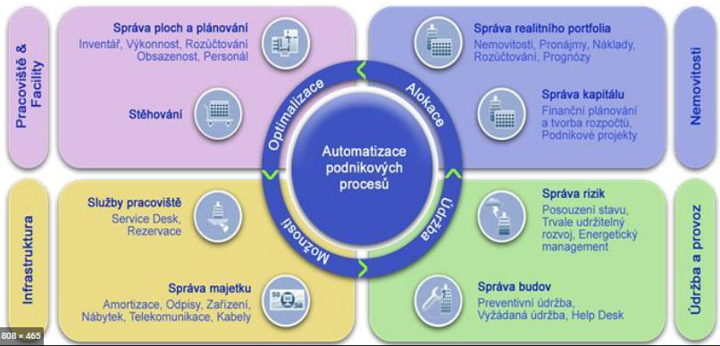
CAFM

Slide 95
9. VYBRANÉ NÁSTROJE ŘÍZENÍ PROJEKTŮ

Slide 96
ŘÍZENÍ PROJEKTŮ

Slide 97
ŘÍZENÍ PROJEKTU
Řízení projektu (někdy též projektové řízení) se zabývá řízením projektu, tedy časově ohraničené a ucelené sady činností a procesů, jejímž cílem je zavedení, vytvoření nebo změna něčeho konkrétního.

Slide 98
ŘÍZENÍ PROJEKTŮ
Řízení projektů je řízení vymezené sady činností (tedy projektu), je to organizované úsilí s jasným časově definovaným cílem.
Jeho účelem je zajistit efektivní řízení této sady činností tak, aby přinesla předpokládaný výsledek v předpokládaném čase za předpokládané náklady.
Při projektovém řízení je tedy třeba aplikovat znalosti, zkušenosti, dovednosti, činnosti, nástroje a techniky na projektu tak, aby projekt splnil požadavky na něj kladené a dosáhl svých cílů v čase, v nákladech i potřebné kvalitě.

Slide 99
UŽITÍ PROJEKTOVÉHO ŘÍZENÍ
Formou projektu lze realizovat různé typu dodávek (produktů) zákazníkům nebo různé aktivity uvnitř organizace.
Existují organizace, které dodávku svých produktů vůči zákazníkům realizují výhradně formou projektu, jde například o stavební firmy, podniky zaměřené na kusovou výrobu nebo IT firmy, které realizují dodávku implementace různých informačních a komunikačních technologií.
Existují také organizace, pro které je dodávka jejich produktů formou projektu doplňková což neznamená, že by pro ně projektové řízení nebylo vhodné.
Projektové řízení se totiž ve skutečnosti týká většiny organizací, ať si to uvědomují nebo ne. Jedná se pouze o míru jeho využití a intenzity.
Každá organizace totiž provádí organizační změny nebo mění svůj informační systém a to jsou svým charakterem ucelené sady činností, jejichž cílem je zavést změnu - tedy projekty.

Slide 100
NEJVHODNĚJŠÍ ORGANIZAČNÍ STRUKTURA
K projektovému řízení v organizaci patří neodmyslitelně maticová organizační struktura, která souvisí s vyvážením pravomocí a odpovědností projektového manažera vůči dalším projektovým nebo liniovým manažerům, ale rovněž s pravomocemi a odpovědnostmi všech pracovníků na projektu účastných, tedy celého projektového týmu.

Slide 101
JAKÉ EXISTUJÍ PŘÍSTUPY K ŘÍZENÍ PROJEKTU?
Protože neexistuje nic jako “typický projekt” tak také neexistuje jediný správný přístup k řízení projektu.
Ten je nutné vždy volit podle charakteru a podmínek konkrétního projektu, respektive podle toho, jaký typ projektů ve firmě máme.
Jinak se řídí projekty vývoje software a jinak výstavba nové továrny nebo nové výrobní linky.
V zásadě existují dva základních přístupy k řízení projektu:
Tradiční přístup
Agilní přístup

Slide 102
TRADIČNÍ PŘÍSTUP
Tradiční přístup je založen na důkladném naplánování na začátku projektu a řízení všech aktivit v průběhu projektu.
Je vhodný pro projekty, které mají předem jasně danou podobu cíle (např. nová výrobní hala, výstavba nové elektrárny) a je třeba dobře naplánovat a odřídit všechny aktivity, návaznosti či subdodavatele.
Tradiční přístup vyžaduje kvalitně popsaný cíl, výstupy a plán projektu.
V zásadě skládá z pěti základních fází projektu:
Iniciace (Initiation)
Plánování a návrh (Planning and Design)
Realizace (Execution)
Monitoring (Monitoring and Controlling)
Uzavření (Completion)

Slide 103
AGILNÍ PŘÍSTUP
Agilní přístup je založený na průběžném upřesňování cíle projektu díky interakci a budoucím zákazníkem či s uživateli výsledků projektu, na pružných reakcích na změny, a průběžném rozvrhování práce v průběhu projektu.
Agilní přístup je vhodný pro takové projekty, kde dochází k vývoji produktu, tedy tehdy když nelze předem kvalitně popsat a naplánovat všechno do detailu a bez interakce s budoucím zákazníkem či uživatelem.
Agilní přístup se často využívá ve vývoji software, kde je v protikladu vůči tradičnímu přístupu, tzv. vodopádovému modelu.

Slide 104
STANDARDY PRO ŘÍZENÍ PROJEKTŮ (1)
Tématu řízení projektů na mezinárodní úrovni se věnují různé profesní organizace nebo organizace vydávající standardy.
Ty nejvýznamnější v tomto oboru jsou PMI, IPMA, AXELOS Limited.
Existuje rovněž mnoho oborových a dílčích metodik pro řízení projektů.
Obecně nejznámější a světově nejrozšířenější metodiky a standardy pro řízení projektů jsou:
PMBOK (Project Management Body of Knowledge), kterou vydává PMI
PRINCE 2 (Projects IN Controlled Environment, kterou vydává AXELOS Limited

Slide 105
STANDARDY PRO ŘÍZENÍ PROJEKTŮ (2)
Tyto metodiky a svým způsobem de facto standardy obsahují vše potřebné k řízení projektů různého charakteru a různých velikostí.
Rozhodnutí o tom, jakou metodu pro řízení projektů zvolit, je závislé především na třech základních faktorech:
Na organizaci(druh, kultura, vyspělost, velikost, způsob řízení, …), ve které projekt probíhá
Na specifikaci projektu (samotný předmět a cíle, finance, harmonogram, priority, kapacity, rizika, vazba na portfolio projektů, …)
Na projektovém manažerovi, který projekt řídí (a tedy na zkušenostech s konkrétní metodikou)

Slide 106
ISO NORMY
Ve vztahu k řízení projektu se vztahují také normy ISO, které umožňuje certifikovat systém řízení projektů v organizaci.
ISO 10006 – Systémy managementu jakosti (norma ISO pro řízení kvality)
ISO 21500 Management projektu (připravovaná norma ISO pro řízení projektů

Slide 107
PROJEKTOVÝ MANAŽER
Z hlediska řízení samotného projektu je klíčová role tzv. projektového manažera (v praxi se užívají synonyma vedoucí projektu, manažer projektu, anglicky Project Manager).
K této manažerské roli existuje rozvinutý dnes již de-facto profesní standard ICB (IPMA Competence Baseline) a dále systémy profesních certifikací.

Slide 108
CERTIFIKACE PROJEKTOVÝCH MANAŽERŮ
Nejznámější a světově nejrozšířenější certifikace projektových manažerů jsou:
Certifikace projektového manažera dle IPMA (IPMA Project Manager certification) a Certifikace projektového manažera dle PMI (PMI Project Manager Certification, PMI - Project Management Institute)
Certifikace projektového manažera dle PRINCE 2 (PRINCE2 Project Manager Certification, AXELOS Limited)

Slide 109
SOFTWARE PRO ŘÍZENÍ PROJEKTŮ
Řízení projektu je možno podpořit pomocí různých pomůcek, nástrojů a software pro řízení projektů, které mají různé funkce podle potřeb a typu projektu a hlavně zvolené metody nebo přístupu k řízení projektů.
Nástroje pro řízení projektů jsou od těch nejjednodušších, které umožňují evidenci projektů, tvorbu Ganttova diagramu, výpočet kritické cesty, až po složité systémy určené pro velké organizace a podniky EPM (Enterprise Project Management), které jsou součástí systémů plánování a řízení zdrojů (ERP) a obsahují funkce koordinace soustavy projektů, řízení rizik, finančního plánování, plánování a optimalizace kapacit a další.

Slide 110
GANTTŮV DIAGRAM

Slide 111
GANTTŮV DIAGRAM (GANTT CHART)
Je prakticky synonymem pro grafické znázornění naplánované posloupnosti činností v čase, které se využívá při řízení projektů nebo programů.
Ganttův diagram zobrazuje horizontálně časové období ve kterém se plánuje.
Podle délky plánovaného projektu se zobrazuje období v odpovídající podrobnosti (roky, měsíce, týdny, dny).
Vertikálně) se pak zobrazují dílčí aktivity (někdy nazývány jako úkoly) - tedy kroky, činnosti nebo podprojekty a to v takovém pořadí, které odpovídá jejich logickému sledu v plánovaném projektu (srov. např. WBS).
Délka trvání dané aktivity je pak vztažena k časovému období.

Slide 112
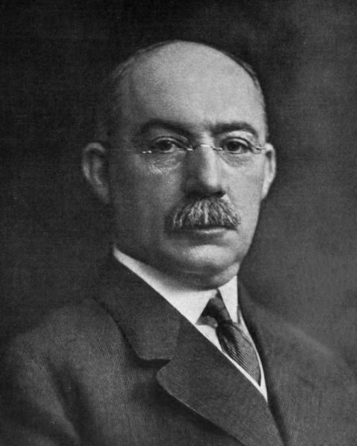
Henry Laurence GANTT 20. 05. 1861 – 23. 11. 1919 TVŮRCE „GANTTOVA“ DIAGRAMU (1910), DŮLEŽITÉHO NÁSTROJE PROJEKTOVÉHO ŘÍZENÍ

Slide 113
VYUŽITÍ GANTTOVA DIAGRAMU V PRAXI
Není přesně předepsáno, kdy a jak se Ganttův diagram používá.
Nejčastěji se používá pro plánování aktivit v rámci projektu nebo při koordinaci projektů v rámci nějakého programu.
V praxi se používá jednoduchá forma Ganttova diagramu pouze pro grafické znázornění činností v rámci projektu v čase, kterou lze zrealizovat pomocí tabulky v jednoduchých kancelářských aplikacích.

Slide 114
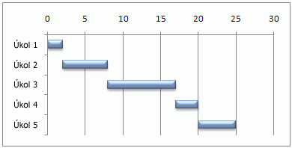
GANTTŮV DIAGRAM - PŘÍKLAD

Slide 115
GANTTŮV DIAGRAM – ZOBRAZENÍ NÁVAZNOSTÍ (1)
Složitější formu Ganttova diagramu představuje zobrazení různých návazností (kapacitních, věcných, technologických, atd.) mezi jednotlivými aktivitami.
Tento způsob plánování aktivit vyplývá z metody kritické cesty CPM.

Slide 116
GANTTŮV DIAGRAM – ZOBRAZENÍ NÁVAZNOSTÍ (2)
Pro takové zobrazení se obvykle používají některé z nástrojů pro podporu řízení projektů.
Co může být v řádcích Ganttova diagramu: činnosti, kroky, projekty, subprojekty
Co může být ve sloupcích Ganttova diagramu: roky. měsíce, týdny, dny, (hodiny)

Slide 117
METODY SÍŤOVÉ ANALÝZY

Slide 118
METODY SÍŤOVÉ ANALÝZY (NETWORK ANALYSIS)
Skupina speciálních analytických metod, které se používají v případech, kdy je třeba analyzovat nebo optimalizovat nějakou síť vzájemně propojených a souvisejících prvků, které mají mezi sebou nějakou souvislost.

Slide 119
ZÁKLADNÍ METODY SÍŤOVÉ ANALÝZY
Metoda kritické cesty – CPM (Critical Path method)
Metoda CCM (Critical Chain Method)
Metoda PERT (Program Evaluation and Review Technique)
Metoda GERT (Graphical Evaluation and Review Technique)
Metoda MPM Metra Potential Method

Slide 120
SÍŤOVÝ DIAGRAM (NETWORK DIAGRAM)
Zobrazení projektu ve formě grafu, který vyjadřuje různé vazby mezi činnostmi projektu.
Síťové grafy a metody síťové analýzy vycházejí z Teorie grafů.
V projektovém řízení se využívají síťové grafy jak hranově ohodnocené (definované), kde hrany grafu představují činnosti v projektu a uzly jejich návaznosti (resp. události mezi činnostmi), tak i grafy uzlově ohodnocené (definované), kde uzly grafu reprezentují činnosti a hrany vztahy mezi nimi.

Slide 121
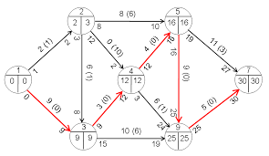
SÍŤOVÝ GRAF - PŘÍKLAD

Slide 122
VYUŽITÍ METODY SÍŤOVÉ ANALÝZY
Nacházejí proto uplatnění v oblasti řízení projektů, kde prvky představují klíčové aktivity projektu ve vzájemné časové vazbě.
Další možnost použití metod síťové analýzy je v oblasti logistiky a dopravy, kde prvky představují střediska a závislosti jsou prostorové (přeneseně také časové).
Metody síťové analýzy se soustředí na výpočet nebo optimalizaci kritické cesty mezi jednotlivými prvky.

Slide 123
RACI – MATICE ZODPOVĚDNOSTI

Slide 124
MATICE ODPOVĚDNOSTI RACI (MATICE RACI)
Je jednou z metod používaných pro přiřazení a zobrazení odpovědností jednotlivých osob či pracovních míst v nějakém úkolu (projektu, službě či procesu) v organizaci.
RACI je akronym z počátečních písmen slov:
R - Responsible - kdo je odpovědný za vykonání svěřeného úkolu
A - Accountable (někdy též Approver) - kdo je odpovědný za celý úkol, je odpovědný za to, co je vykonáno
C - Consulted - kdo může poskytnout cenou radu či konzultaci k úkolu
I - Informed - kdo má být informován o průběhu úkolu či rozhodnutích v úkolu

Slide 125
MATICE RACI V PRAXI
Matice RACI slouží pro rozdělení a přiřazení odpovědností členům týmu v projektech, procesech nebo jejich částech.
V matici se používají písmenka R A C I.
Platí pravidlo, že celkovou odpovědnost (A - Accountability) má k danému úkolu pouze jedna osoba, zapojených lidí (R - Responsibility) by mělo být přiměřeně k danému úkolu.
Metoda RACI je jednoduchou formou modelu kompetencí.

Slide 126
WBS

Slide 127
WBS (WORK BREAKDOWN STRUCTURE)
Překládá se jako rozpad, rozpis práce nebo jako osnova rozpisu práce, často se používá zkratka WBS.
Jedná se o jednoduchou analytickou techniku, jejímž cílem je rozložit projekt na jednotlivé činnosti až do takové úrovně podrobnosti, aby k nim bylo možné přiřadit odpovědnosti, pracnost a časový horizont.

Slide 128
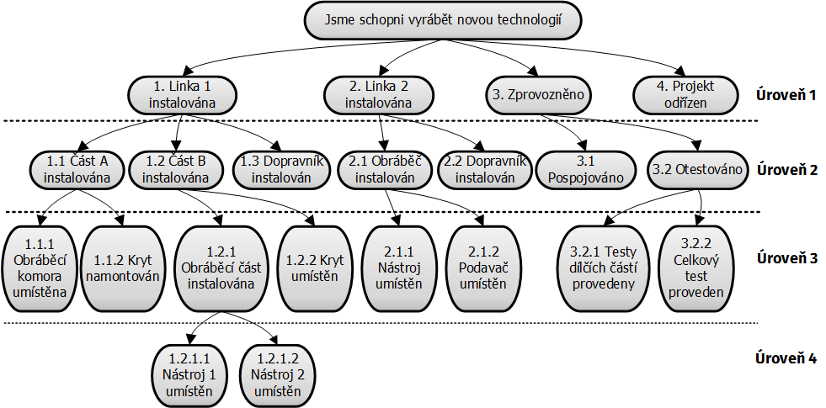
WBS - PŘÍKLAD

Slide 129
VYUŽITÍ WBS V PRAXI
Struktura činností může být podle složitosti a rozsahu projektu různě strukturovaná a složitá - pro malé projekty může mít podobu jednoduchého seznamu činností, pro velmi složité projekty může tvořit vícestupňovou strukturu seskupených činností do ucelených bloků či balíčků a to tak, aby byl výčet konečných činností (aktivit, kroků) co nejvíce přehledný.
Konečná úroveň rozpadu se v praxi řídí jednoduchým pravidlem -projektový manažer musí být schopen činnosti naplánovat a řídit.
Jednotlivé činnosti mohou být podle potřeby číslované.
WBS se používá pro naplnění aktivit v Ganttově diagramu při plánování projektu.
WBS většinou zpracovává projektový manažer vždy před začátkem realizace projektu.

Slide 130
PMBOK

Slide 131
PMBOK (Project Management Body of Knowledge)
Používá se zkratka PMBOK.
Jedná se o mezinárodně uznávaný standard řízení projektů, který vydává institut PMI (Project Management Institute).
Institut kromě toho vydává také další standardy zaměřené na řízení projektů a nabízí certifikační program vedoucích projektů.
PMBOK byl v roce 1996 změněn na průvodce s názvem A Guide to the Project Management Body of Knowledge, zkráceně PMBOK Guide.
Běžně se však stále používá zkrácený výraz PMBOK.
Standard je nejvíce rozšířen v USA.

Slide 132
PMBOK je mezi ostatními standardy a metodikami nejstarší a nejobecnější. Svojí šířkou se snaží popsat všechny aspekty projektového řízení. PMBOK se dělí na 9 základních znalostních oblastí, které dohromady tvoří model projektového řízení. PMBOK je primárně zaměřen na firmy dodávající svoje výrobky / služby pomocí projektů.

Slide 133
Znalostní oblasti tvoří stěžejní část metodiky PMBok. Každá znalostní oblast je podrobně popsána svými vlastnostmi a frekvencí použití. Každá kapitola pak obsahuje popis procesů a jejich nástrojů a technik, které umožňují realizovat danou oblast, proces nebo činnost. Kapitoly jsou koncipovány tak, že na začátku každé je diagramem vymezena oblast a její procesy. Jak již bylo zmíněno, u každého procesu jsou definovány vstupy, výstupy a činnosti, popř. nástroje vhodné pro daný proces. Kapitoly (oblasti) jsou velmi dobře uspořádané a strukturované.

Slide 134
ZNALOSTNÍ OBLASTI PROJEKTU PODLE STANDARDU PMBOK
Řízení integrace projektu
Řízení rozsahu projektu
Řízení času projektu
Řízení nákladů projektu
Řízení kvality projektu
Řízení lidských zdrojů projektu
Řízení komunikace projektu
Řízení rizik projektu
Řízení obstarávání projektu
Řízení zainteresovaných stran projektu

Slide 135
ŽIVOTNÍ CYKLUS PROJEKTU PODLE STANDARDU PMBOK
Standard PMBOK rozděluje projekt do 9 znalostních oblastí a 5 základních fází (stádií projektu), kterými je příprava, plánování, realizace, kontrola a ukončení.
Tyto fáze nejsou seřazeny sekvenčně za sebou, ale různě se prolínají.
Velmi podstatná je u fáze kontroly zpětná vazba s fází realizace a plánování.
Vyjadřuje fakt, že výstupy z kontrolních procesů při realizaci aktualizují plán, samotný průběh projektu i samotné výsledky projektu.
Realizace projektu zahrnuje věcné činnosti na projektu (například při stavbě budovy jsou to stavební práce).
Fáze ukončení vychází z výsledků jednotlivých kontrol a vyhodnocuje projekt jako celek.
Vyhodnocené poznatky by měly být využity k aktualizaci metodiky.
Na konci kapitoly se pak PMBOK snaží poukázat na ostatní aspekty řízení projektů jako jsou např. kultura organizace a sociálně-ekonomické aspekty.

Slide 136
5 ZÁKLADNÍCH FÁZÍ (STÁDIÍ PROJEKTU)
Inicializační procesy - Dokument pro tuto skupinu popisuje překvapivě jen jeden proces a to proces inicializace. Jde v něm především o schválení projektu popřípadě další fáze projektu.
Plánovací procesy - Tato skupina obsahuje 10 hlavních a 9 podpůrných procesů zasahujících do všech znalostních oblastí. Jde o poměrně klíčovou skupinu procesů, která obsahuje procesy jako je např. definování rozsahu, plánování čerpání zdrojů a přiřazení zdrojů činnostem, odhady nákladů a času a v neposlední řadě kompletní analýzu rizik (nalézá se v podpůrných procesech). Všechny procesy jsou popsány ve znalostních oblastech PMBOK. Znalostní oblasti a jejich vazby na skupiny procesů jsou názorně zobrazeny na obrázku 4.
Realizační procesy - Někdy se tato skupina nazývá spouštěcí procesy. Obsahuje jeden hlavní a sedm podpůrných procesů. Hlavní proces nazvaný „realizace plánu projektu“ je zaměřen na řízení dílčích činností na projektu definovaných v plánu. K tomu mu napomáhají pomocné procesy jako je např. „distribuce informací“, „dosahování kvality“ atd.
Kontrolní procesy - Tato skupina je rozdělena na dva hlavní a šest pomocných procesů. Hlavní procesy se nazývají „reportování“ a „integrovaná kontrola“. Zaměřují se zejména na zajištění kvalitního reportingu a integrovanou kontrolu změn. Pomocné procesy pak detailněji popisují dílčí kontroly (např. kontrola změn, rizik, harmonogramu, kvality nákladů a verifikace cílů a rozsahu).
Ukončovací procesy - Poslední skupina procesů neobsahuje pomocné procesy a je rozdělena do dvou hlavních procesů nazvaných „administrativní zakončení“ (fáze i procesu) a „uzavírání smluv“ (nejen hlavních ale i uzavírání kontraktů se subdodavateli).

Slide 137
PRINCE 2

